Slide 1
Датчик уровня воды
Плугин Олег 22405

Slide 2
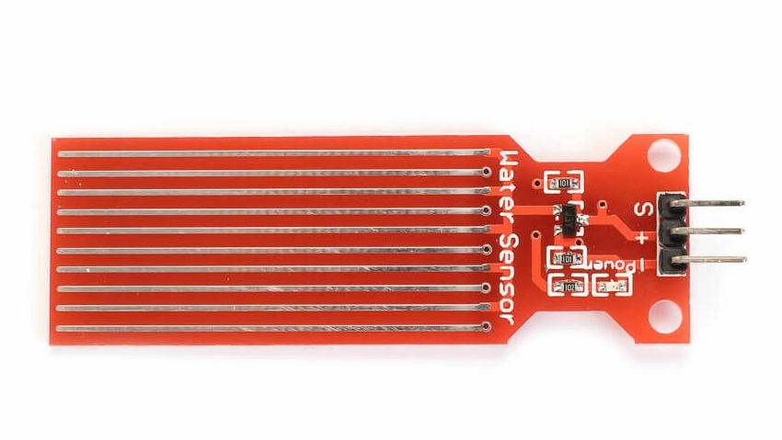
Датчик уровня воды
Предназначен для определения уровня воды в труднодоступных местах, в которых нет доступа к визуальной оценке
Используется в системах автоматизации
Цель датчика – предупредить переполнение емкости
Бывают поплавковые, погруженные и врезные датчики
Данный датчик - погруженный

Slide 3
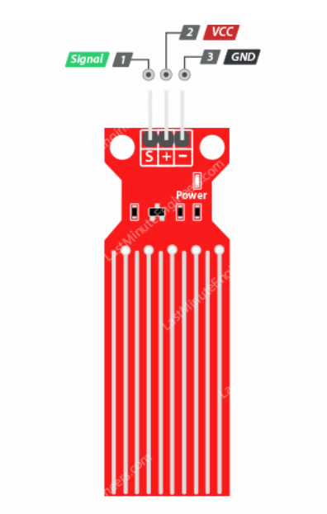
Принцип работы
Больше погружение – меньше сопротивление
Имеет три контакта + (VCC) - (GND) S (Signal)
Передает значение через аналоговый выход

Slide 4
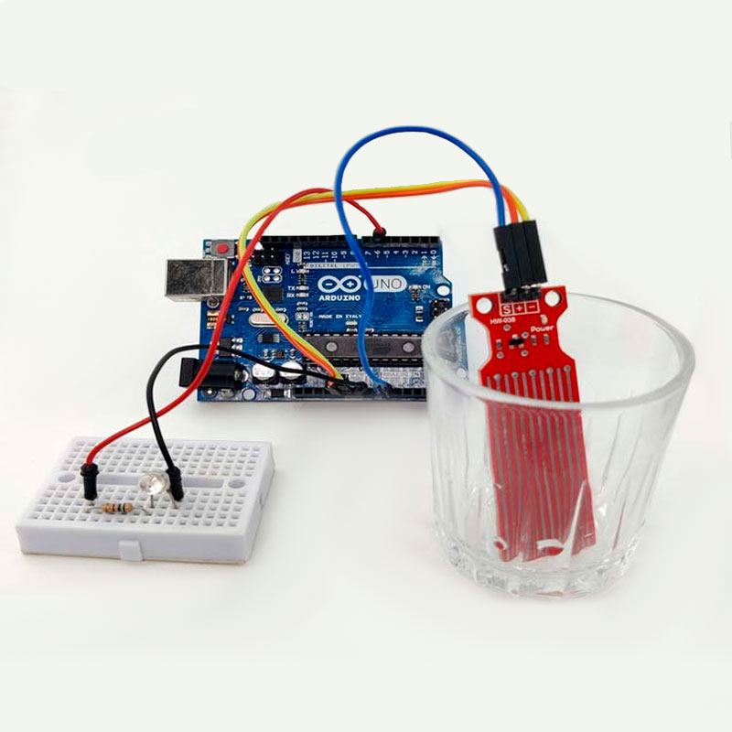
Технические характеристики
Напряжение питания: 3.3-5 В
Ток потребления 20 мА
Выход: аналоговый
Зона обнаружения: 16×30 мм
Размеры: 62×20×8 мм
Рабочая температура: 10 – 30 °С

Slide 5
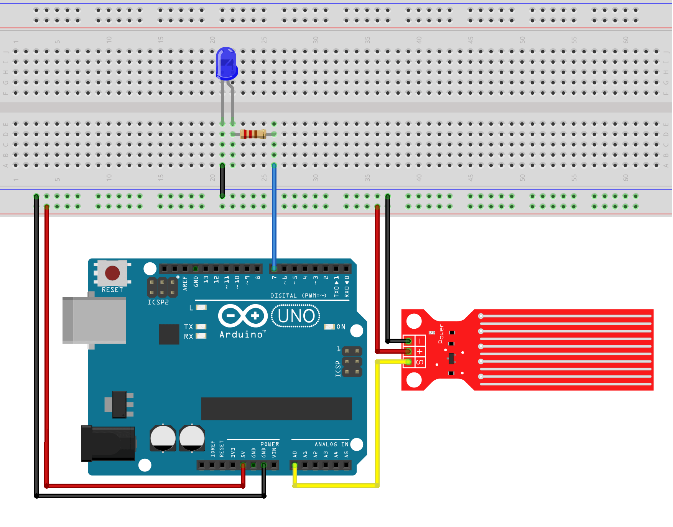
Смоделированная цепь с использованием датчика

Slide 6
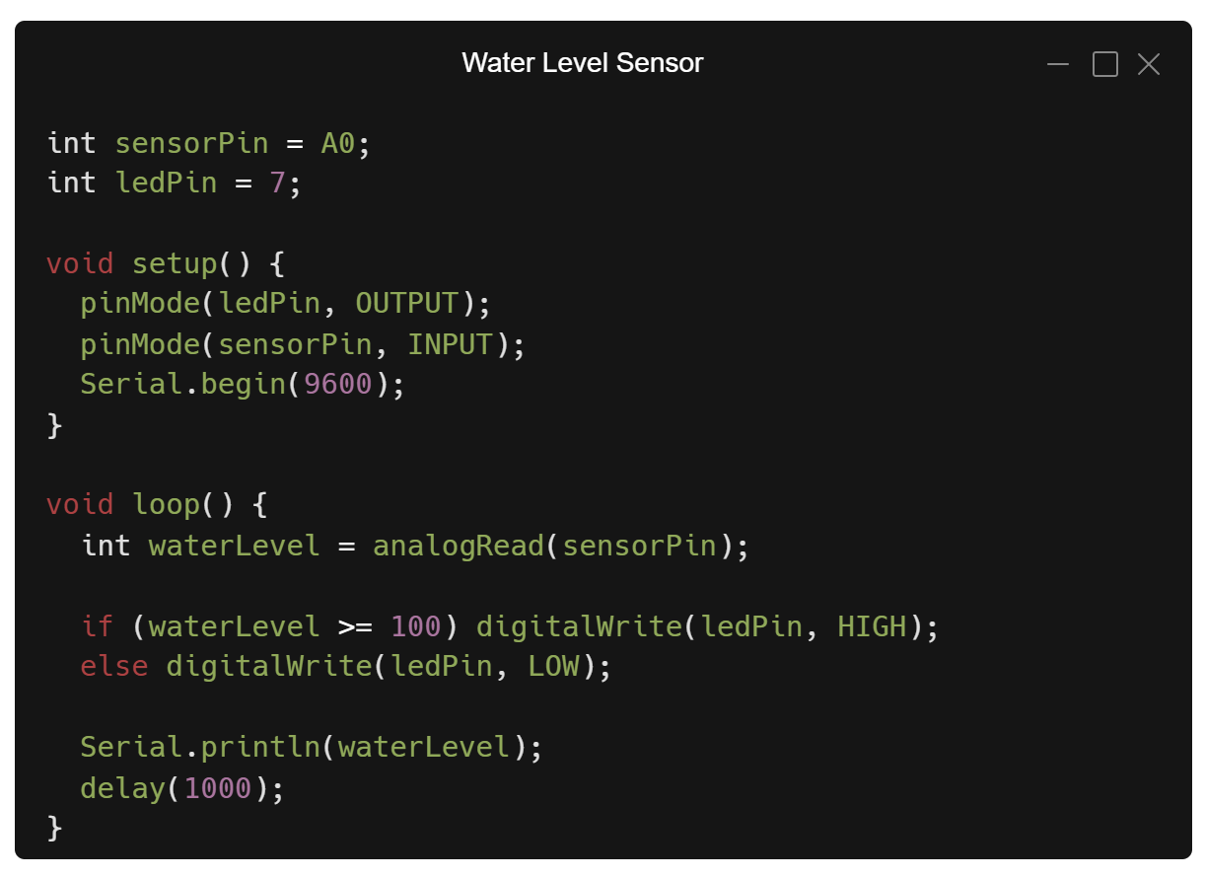
Пример обработки значения
При превышении указанного уровня воды светодиод будет сигнализировать об этом. Также значение выводится на монитор порта.

Slide 7
Применение
Автоматические системы полива
Контроль заполнения резервуаров
Защита от протечек
Умный дом
Промышленность

Slide 8
Преимущества и недостатки
Преимущества
Простота использования
Доступность
Низкая цена
Возможность использования в разных направлениях и для разных задач
Недостатки
Окисление контактов при длительном использовании
Необходима защита от загрязнения

Slide 9
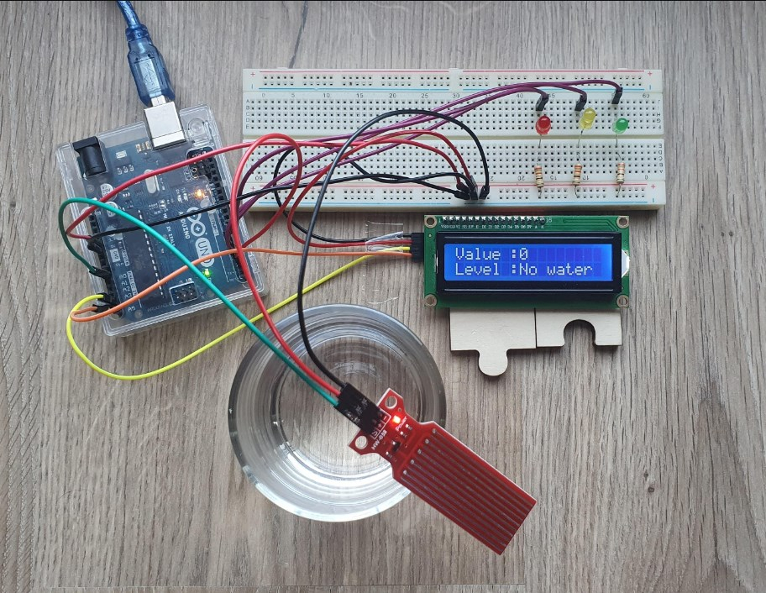
Заключение
Служит для измерения уровня воды
Используется во многих сферах
Прост в применении

